Slide 1


Audiência Pública ELABORAÇÃO DA LEI ORÇAMENTÁRIA ANUAL
LOA 2026
08 de outubro de 2025
Elaboração da Lei Orçamentária Anual (LOA) 2026

Slide 2
Qual a importância da audiência Pública?
As audiências públicas municipais têm grande importância porque garantem transparência e participação popular na gestão dos recursos públicos.
.
Na prática:
Permite à população conhecer e opinar sobre como serão aplicados os recursos.
Dá legitimidade às decisões do governo municipal.
Favorece o controle social e auxilia na prevenção de irregularidades.
Atende exigência legal indispensável para a validade e aprovação dos orçamentos públicos.
“As audiências públicas são exigência da Constituição e da Lei de Responsabilidade Fiscal, garantindo transparência, controle social e participação da população na definição das prioridades e no acompanhamento do uso dos recursos públicos.”

Slide 3
LOA – LEI ORÇAMENTÁRIA ANUAL: O que é e para que serve?
A LOA é o planejamento financeiro de um ano, que transforma as metas do governo em números para arrecadar e gastar com serviços públicos.”
Ela mostra quanto o município vai arrecadar (impostos, taxas, transferências) e como esse dinheiro será gasto (saúde, educação, obras, etc.), serve para autorizar A ARRECADAÇÃO E GASTAR RECURSOS, distribuir O DINHEIRO ENTRE AS SECRETARIAS, PROGRAMAS E PROJETOS e garantir o controle e transparência.

Slide 4

fundamento Legal
Constituição Federal de 1988 - Art. 165. Leis de iniciativa do Poder Executivo estabelecerão:
III - os orçamentos anuais.
A competência de elaboração da Lei Orçamentária anual (LOa) é exclusiva do Poder Executivo.
§ 9º Cabe à lei complementar:
I - dispor sobre o exercício financeiro, a vigência, os prazos, a elaboração e a organização do plano plurianual, da lei de diretrizes orçamentárias e da lei orçamentária anual;

Slide 5
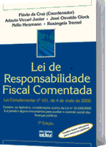
TRANSPARÊNCIA
Para ter validade, ou eficácia, os atos de governo devem ser tornados públicos, sob pena de nulidade.
Segundo o artigo 48 da LRF, a transparência será resultante de ampla divulgação dos instrumentos de planejamento (PPA, LDO, LOA).
É parte da transparência da gestão, o incentivo à participação popular e a promoção de audiências públicas, nas fases do processo orçamentário – parágrafo único do artigo 48 da LRF.

Slide 6
TRANSPARÊNCIA
ART. 48 – Lei Complementar nº 101/2000 (lrf):
“São instrumentos de transparência da gestão fiscal, aos quais será dada ampla divulgação, inclusive em meios eletrônicos de acesso público:
  Os planos, orçamentos e leis de diretrizes orçamentárias;
  As prestações de contas e o respectivo parecer prévio;
  Relatório Resumido da Execução Orçamentária (RREO);
  Relatório de Gestão Fiscal (RGF).”
Elaboração da Lei Orçamentária Anual (LOA) 2026

Slide 7
TRANSPARÊNCIA
ART. 48 – Lei Complementar nº 101/2000 (lrf):
PARAGRAFO ÚNICO: A transparência será assegurada também mediante:
i – incentivo à participação popular e realização de audiências públicas, durante os processos de elaboração e discussão dos planos, lei de diretrizes orçamentárias e orçamentos;
Elaboração da Lei Orçamentária Anual (LOA) 2026

Slide 8

Audiência obrigatórias
Audiência Pública na fase de elaboração (Executivo) iniciativa exclusiva
Audiência Pública na fase de aprovação (Legislativo)

Slide 9
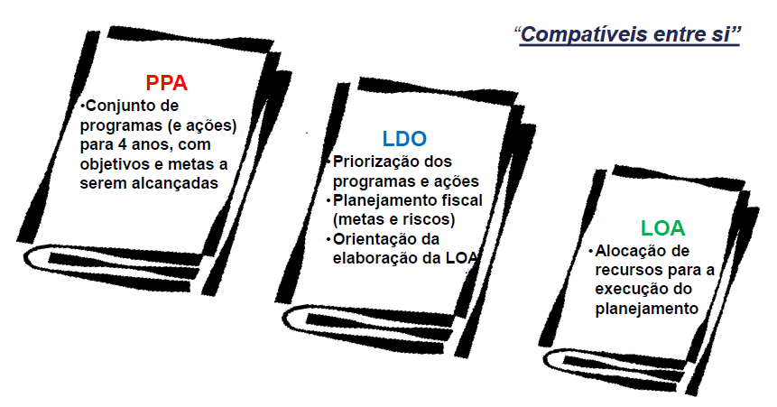
Em ordem, tem-se primeiro a elaboração do PPA, como ferramenta de médio prazo, onde devem ser descritos os objetivos e programas para os próximos quatro anos. Em seguida, elabora-se a LDO, buscando ser um elo entre as diretrizes do PPA e a LOA, na medida que norteia sua elaboração. Por fim, a LOA prevê e executa as políticas públicas segundo os programas descritos no PPA.

Slide 10
De forma resumida, pode-se dizer que a LOA estima as receitas e fixa as despesas da administração pública uma vez que estabelece:
a previsão de receita para um exercício fiscal;
a fixação da despesa para o exercício;
regras para autorização de abertura de créditos suplementares;
regras para autorização para realização de operações de crédito ;
reserva de contingência;
demonstrativo da compatibilidade dos orçamento com os objetivos e metas contidos na Lei de Diretrizes Orçamentárias – LDO.

Slide 11

Princípio do Equilíbrio
O princípio do equilíbrio fiscal significa que todas as despesas fixadas devem estar cobertas pelas receitas previstas. Só se gasta aquilo que se arrecada.
Receita
Despesa

Slide 12




compõe o orçamento do município:
Prefeitura Municipal Pedreira
Câmara Municipal de Pedreira

Slide 13
ORÇAMENTO por órgãos
Órgãos | R$
Prefeitura Municipal | R$ 268.078.223,00
Câmara Municipal | R$ 3.500.000,00
Fundação Beneficente De Pedreira - Funbepe | R$ 23.207.024,00
Serviço Autônomo de Água e Esgoto – SAAE | R$ 28.191.941,90
Total: | R$ 322.977.188,90
Elaboração da Lei Orçamentária Anual (LOA) 2025

Slide 14
RECEITAS ORÇAMENTÁRIAS
RECEITA ORÇAMENTÁRIAS
1.1 - Receitas Impostos, Taxas e Contribuições R$ 70.240.365,00
1.2 - Receitas de Contribuições R$ 3.469.982,00
1.3 - Receitas Patrimoniais R$ 2.894.863,00
1.6 - Receitas de Serviços R$ 32.428.650,00
1.7 - Transferências Correntes R$ 217.482.600,00
1.9 - Outras Receitas Correntes R$ 2.325.106,00
TOTAL DAS RECEITAS CORRENTES R$ 328.841.566,00
7 - Outras Receitas Correntes - Intra OFSS R$ 2.492.000,00
TOTAL DAS RECEITAS CORRENTES – INTRA OFSS R$ 331.333.566,00

Slide 15
Receitas ORÇAMENTÁRIAS
RECEITA ORÇAMENTÁRIAS
2.2 - Alienação de Bens R$ 3.677.100,00
2.4 - Transferências de Capital R$ 15.711.187,90
TOTAL DAS RECEITAS DE CAPITAL R$ 19.388.287,90
TOTAL DA RECEITA BRUTA R$ 350.721.853,90
DEDUÇÕES PARA FORMAÇÃO DO FUNDEB R$ 27.744.655,00
TOTAL DA RECEITA LÍQUIDA R$ 322.977.188,90

Slide 16
Valores por unidades orçamentárias
Unidades Orçamentárias
Legislativo | R$ 3.500.000,00
Executivo | R$ 3.303.600,00
Sec. Mun. de Governo | R$ 1.602.900,00
Sec. Mun. de Negócios Jurídicos | R$ 2.169.200,00
Sec. Mun. de Finanças | R$ 20.624.500,00
Sec. Mun. de Administração e Rec. Hum. | R$ 16.768.400,00
Sec. Mun. de Meio Ambiente | R$ 5.839.610,00
Sec. Mun. de Ciencia, Tec. Des. Ec. Urb. | R$ 1.647.200,00
Sec. Mun. de Servicos Urbanos | R$ 20.070.557,00
Elaboração da Lei Orçamentária Anual (LOA) 2025

Slide 17
Valores por unidades orçamentárias
Unidades Orçamentárias
Sec. Mun. de Educação | R$ 43.500.383,48
Sec. Mun. de Esporte e Lazer | R$ 3.163.590,00
Sec. Mun. de Divulgação do Turismo | R$ 4.864.150,00
Sec. Mun. de Obras e Vias Publicas | R$ 13.663.170,00
Fundo Mun. de Saúde | R$ 59.964.004,00
Sec. Mun. de Assistência e Desenv. Social | R$ 13.413.227,00
Sec. Mun. de Cultura | R$ 7.055.387,52
FUNDEB | R$ 36.367.144,00
Sec. Mun. de Segurança e Cidadania | R$ 9.283.000,00

Slide 18
Valores por unidades orçamentárias
Unidades Orçamentárias
Sec. Mun. de Planejamento | R$ 2.060.900,00
Sec. Mun. de Mobilidade Urbana | R$ 2.717.300,00
Fundação Beneficente de Pedreira - Funbepe | R$ 23.207.024,00
Serviço Autônomo de Agua e Esgoto - SAAE | R$ 28.191.941,90
Total : R$ 322.977.188,90
Elaboração da Lei Orçamentária Anual (LOA) 2025

Slide 19
VALORES POR CATEGORIA ECONÔMICA
UNIDADES ORÇAMENTÁRIAS
Despesas Correntes | R$ 277.975.800,56
Despesas de Capital | R$ 42.001.388,34
Reserva de Contingência | R$ 3.000.000,00
Total: | R$ 322.977.188,90

Slide 20
INDICADORES O QUE É?
Desde 2015, o Tribunal de Contas vem criando indicadores para avaliar o resultado das políticas públicas e o real impacto dessas iniciativas na vida dos cidadãos. O IEG-M (Índice de Efetividade da Gestão Municipal) mede a eficiência das Prefeituras a partir da análise de quesitos sobre educação, saúde, planejamento, meio ambiente e outros serviços prestados.
NO ENTANTO, Os indicadores permitem à Administração avaliar e melhorar a prestação de serviços OFERTADOS A POPULAÇÃO, BEM COMO AJUDAR O Tribunal de Contas identificar pontos de melhoria em cada área.

Slide 21
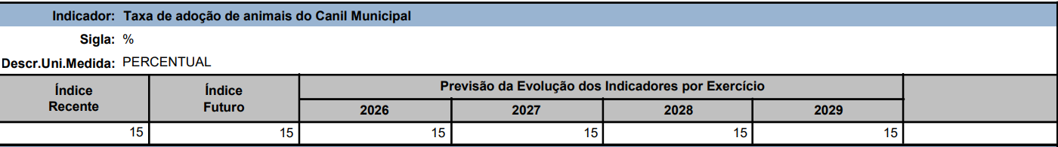
Meio ambiente – principais indicadores
Para aprimorar o indicador municipal relacionado ao índice de adoção de cães e gatos, é fundamental promover a conscientização da população sobre a importância de adotar animais, em vez de comprá-los, contribuindo assim para a redução do comércio e do abandono.

Slide 22
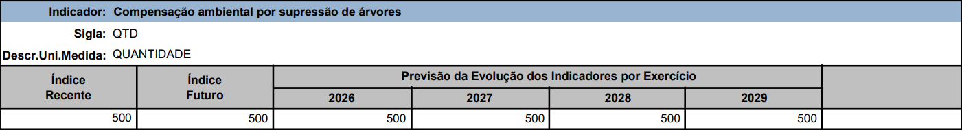
Neste indicador refere-se a compensação ambiental é um instrumento essencial de gestão sustentável, pois busca repor ou mitigar os impactos causados pela retirada da vegetação. Por meio dela, o município assegura que cada árvore suprimida seja substituída por novas mudas, contribuindo para o aumento da arborização urbana.
O acompanhamento desse indicador permite à administração pública avaliar a efetividade das políticas de arborização e reflorestamento, além de promover a conscientização ambiental e o cumprimento da legislação. Assim, o município fortalece seu compromisso com o desenvolvimento sustentável.

Slide 23
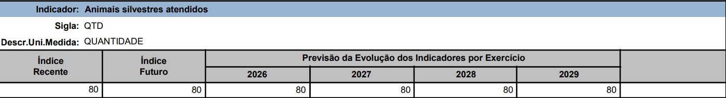
Mesmo com o bosque temporariamente fechado para visitação, o local continua desempenhando um papel essencial na cidade. Todos os anos, são realizados cerca de 80 atendimentos a animais silvestres, que representa uma média anual de atendimento.
O espaço acolhe e cuida de animais atropelados, vítimas de queimadas — cada vez mais comuns — e outros casos de resgate, contribuindo para a preservação da fauna e o bem-estar ambiental do município.

Slide 24
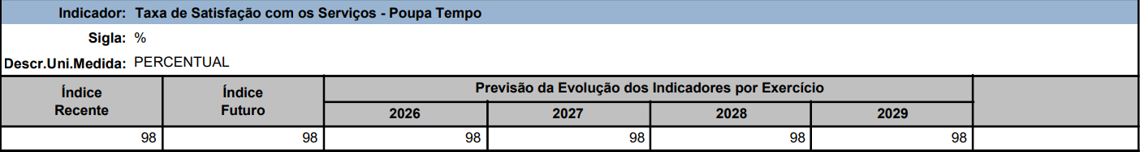
Ciência e tecnologia - principais indicadores
Com base nas avaliações realizadas, o índice de satisfação tem se mantido em patamares elevados, alcançando 98% de aprovação desde o início das operações.
Diante desse excelente desempenho, a projeção para os anos de 2026, 2027, 2028 e 2029 é de manter o mesmo índice de 98%, consolidando o padrão de excelência no atendimento ao cidadão e reafirmando o compromisso da Secretaria com a inovação, a eficiência e a melhoria contínua dos serviços públicos.

Slide 25
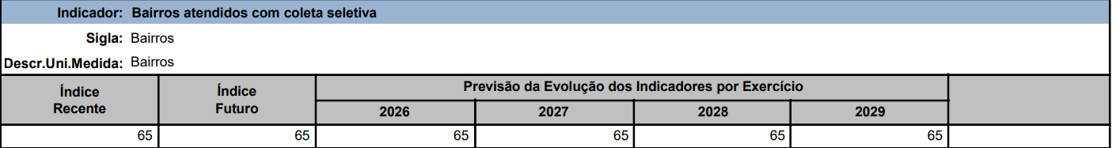
SERVIÇOS URBANOS - principais indicadores
Esse indicador representa o número de bairros que contam com essa cobertura. Atualmente, o índice é de 65 bairros atendidos, e a previsão é de manter esse número estável nos anos de 2026 a 2029, assegurando a continuidade e eficiência do serviço.
Com base na projeção operacional, estima-se que a coleta seletiva municipal continue com aproximadamente 43 toneladas de resíduos recicláveis por ano, reforçando o compromisso com a sustentabilidade ambiental, a redução do volume de lixo destinado a aterros e o incentivo à reciclagem.

Slide 26
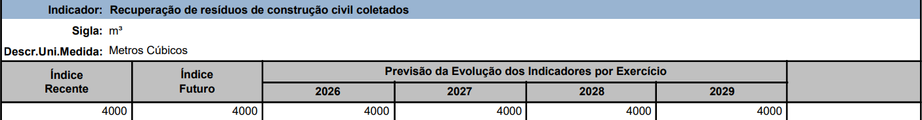
Este indicador tem como objetivo mensurar o volume de materiais provenientes de obras, reformas e demolições que são devidamente coletados. Esse acompanhamento é fundamental para promover a gestão sustentável dos resíduos da construção civil, reduzindo impactos ambientais e o descarte irregular em áreas públicas.
Atualmente, o índice é de 4.000 m³ de resíduos recuperados por ano, valor que se manterá constante no período de 2026 a 2029. Essa estabilidade demonstra a eficiência das ações já implementadas e o compromisso do município em manter práticas responsáveis de coleta, triagem e destinação adequada.

Slide 27
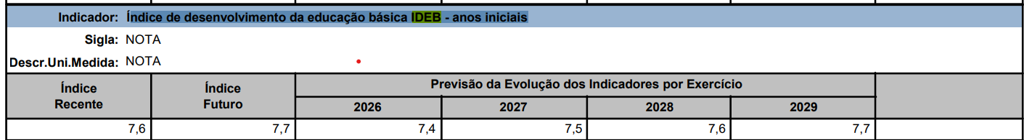
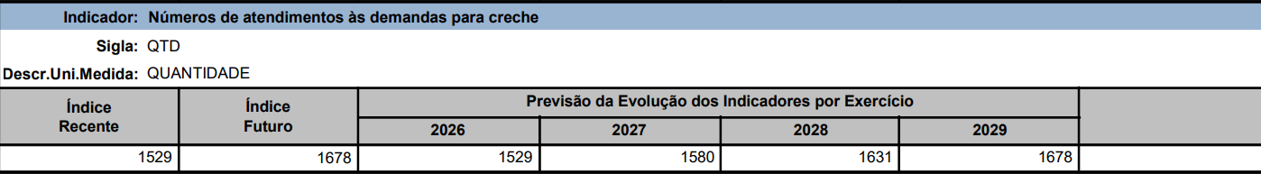
Educação – Principais Indicadores
Este indicador avalia a qualidade do ensino nas escolas municipais, combinando o desempenho dos alunos em avaliações padronizadas com as taxas de aprovação. Ele é um importante instrumento para medir o avanço do aprendizado e a eficiência da gestão educacional.
O município prevê alcançar gradualmente com o objetivo de elevar o desempenho nos próximos anos, alcançando 7,7 em 2029. Essa estabilidade demonstra o comprometimento da rede de ensino em preservar a qualidade do aprendizado, investir na formação de professores e garantir condições adequadas para o desenvolvimento integral dos estudantes nos anos iniciais do ensino fundamental.

Slide 28
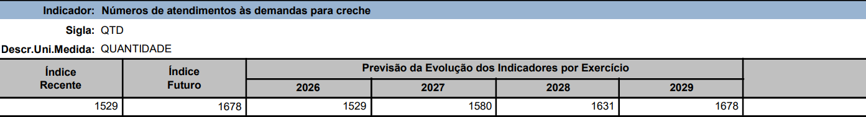
Esse indicador mede a quantidade de vagas ou atendimentos efetivados para crianças em creches municipais. Seu objetivo é acompanhar a capacidade de atendimento da rede municipal de educação infantil, contribuindo para avaliar o acesso à educação e o cumprimento do direito à primeira infância.
De acordo com as projeções, o índice para 2.026 é de 1.529 atendimentos deverá crescer gradualmente, alcançando 1.678 em 2029. Essa evolução demonstra o esforço do município em ampliar o número de vagas e atender a crescente demanda por creches, garantindo mais acesso e inclusão para as famílias locais.

Slide 29
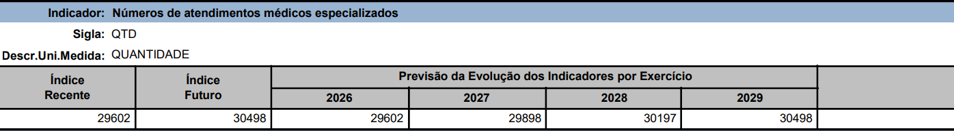
Saúde – principais indicadores
O indicador acima representa a quantidade de consultas e procedimentos realizados por médicos especialistas na rede municipal de saúde. Seu objetivo é monitorar a oferta e a ampliação dos serviços de média complexidade, garantindo maior acesso da população a especialidades médicas diversas.
A projeção demonstra crescimento progressivo, passando de 29.602 atendimentos em 2026 para 30.498 em 2029. Essa evolução reflete o compromisso do município em fortalecer a atenção especializada, reduzir filas de espera e melhorar a qualidade do atendimento à saúde da população.

Slide 30
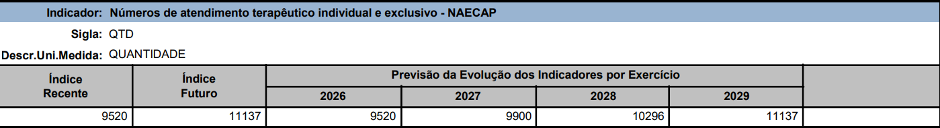
Esse indicador mede a quantidade de atendimentos personalizados realizados pelo NAECAP. Ele reflete o compromisso do município com o cuidado à saúde mental e o acompanhamento individualizado de pacientes que necessitam de suporte psicológico e terapêutico contínuo.
A projeção aponta crescimento de 9.520 atendimentos em 2026 para 11.137 em 2029, evidenciando o esforço da administração municipal em ampliar e fortalecer a oferta de atendimentos.

Slide 31


Duvidas e Perguntas, pode ser enviadas
para o e-mail:
contabilidade@pedreira.sp.gov.br
juridico.planejamento@pedreira.sp.gov.br

